Slide 1
PREVENÇÃO DO DESMAME PRECOCE E TÉCNICAS DE RELACTAÇÃO (PUÉRPERAS E MÃES ADOTIVAS)
Disciplina: Ciclos da Vida I
Professora: Simone G. Diniz
Brunna Carvalho, Carolina Lunedo, Iara Louzada, Mary Helen e Vitória Rogério.
UNIVERSIDADE DE SÃO PAULO FACULDADE DE SAÚDE PÚBLICA
São Paulo, 2015

Slide 2
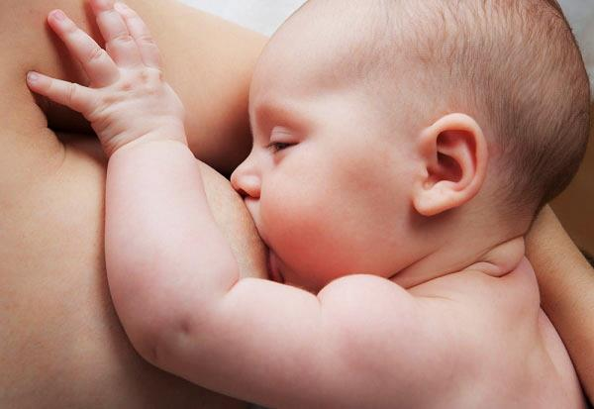
Aleitamento materno
“O leite materno é um alimento completo com mais de 150 substâncias em sua composição que são de extrema importância para o crescimento e desenvolvimento saudável da criança, isso significa que, até o sexto mês de vida, o bebê não precisa de nenhum outro alimento” (SIMON 2009).

Slide 3
Tripé da relactação por Brown (1978)
Mulher motivada
Bebê faminto
Suporte emocional
Restabelecimento do leite humano

Slide 4
Importância do aleitamento materno
Comunicação entre o bebê e a mãe.
CRIANÇA: redução na incidência de obesidade, hipertensão arterial, dislipidemias, diabetes e câncer.
MÃE: o útero volta mais depressa ao seu tamanho normal e redução do risco de câncer de mama e ovários. “A cada mês a mais que a mulher amamenta há uma média de redução de 0,44 kg no seu peso” (KAC et al. 2004).

Slide 5
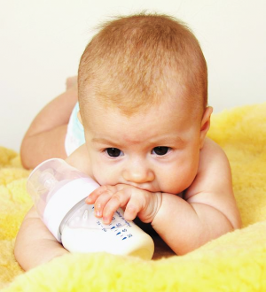
Desmame precoce
“Após o parto, quando a mulher retorna ao seu contexto social, ela sofre interferências na sua forma de pensar e agir com relação ao aleitamento materno, levando, assim, a introdução precoce de outros alimentos, que se inicia geralmente no período que se segue à alta hospitalar” (MACHADO et al. 2004).

Slide 6
O quão frequente é o problema na população?
Segundo o Ministério da Saúde:
AME até os 4 meses – 35,5% (1999) e 51,2% (2008).
Somente 9,3% das mulheres brasileiras amamentam exclusivamente até o sexto de mês de vida.

Slide 7
Fatores que influenciam o desmame precoce
Escolaridade: MAIOR tempo de escolaridade da mãe = MAIOR duração do aleitamento natural.
Trabalho: MAIS CEDO volta ao emprego = MAIS PRECOCE introdução de outros alimentos.
Renda familiar: MELHOR situação econômica = amamentação por períodos MAIS PROLONGADOS.

Slide 8
Fatores que influenciam o desmame precoce
Papel do pai: o risco de suspensão do aleitamento materno em crianças que não residem com o pai é de 1,47 vez maior em relação aquelas que residem com o pai.
Internação hospitalar: MAIS internações hospitalares = MAIORES chances de serem desmamadas precocemente.

Slide 9
Idade materna: controvérsias
Mães com idade inferior a 25 anos tendem a introduzir alimentos mais cedo na vida do bebê (Bueno et al. 2003).
Mães com idade acima de 25 anos tendem a abandonar o ato de amamentar mais precocemente (Barbosa et al. 2009).
A idade da mãe não é fator de risco para o desmame precoce (Bezerra et al. 2012).

Slide 10
Zona de moradia: controvérsias
Crianças que habitam em zona urbana são amamentadas exclusivamente por um período maior (AUDI, CORRÊA, LATORRE 2003).
Crianças residentes em zona rural apresentam maiores chances de receberem o aleitamento materno exclusivo (BECHE, HALPERN, STEIN 2009).

Slide 11
Tabus e crenças x Aleitamento materno
“Não é preciso que haja ruptura entre os saberes feitos de experiências e aqueles construídos por procedimentos metódicos, mas uma superação, afinal a “curiosidade ingênua” está associada ao saber de senso comum, que quando relacionado ao conhecimento científico muda de qualidade, mas nunca de essência” (RIBEIRO et al. 2011).

Slide 12
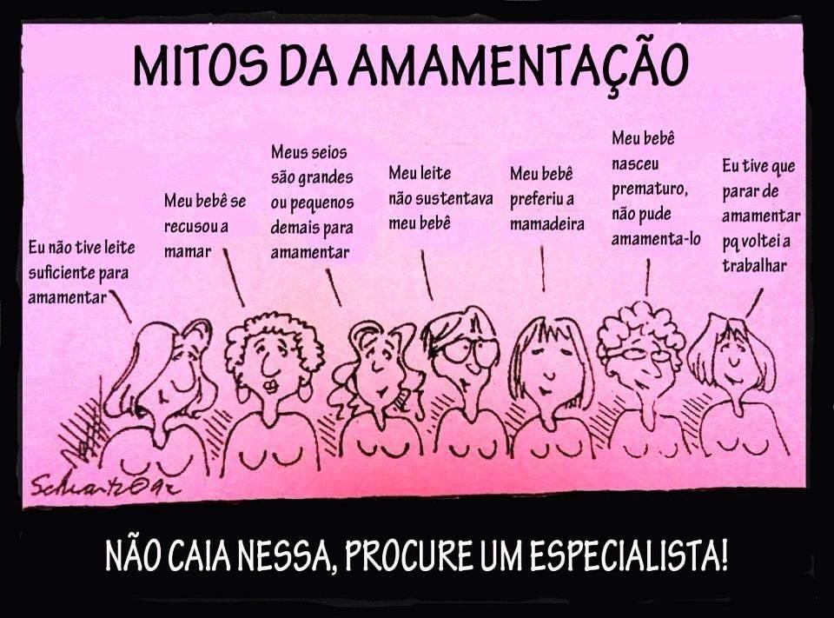
Tabus e crenças x Aleitamento materno

Slide 13
Consequências do desmame precoce
Aumento do risco de doença celíaca, doença de Crohn, colite ulcerativa, linfoma, doença de Hodkin e leucemia.
Desenvolvimento de doenças atópicas, incluindo asma.

Slide 14
Prevenção do desmame precoce
A dupla mãe/ bebê não deve sair do hospital sem que os profissionais de saúde tenham observado a primeira mamada.
Assistência
pré-natal.
Existência de unidades de apoio dirigidas para as mães que se encontram em fase de lactação.
Criação da iniciativa amiga da criança em hospitais e ambulatórios gerais que assistem lactentes.

Slide 15
Semana Mundial do Aleitamento Materno

Slide 16
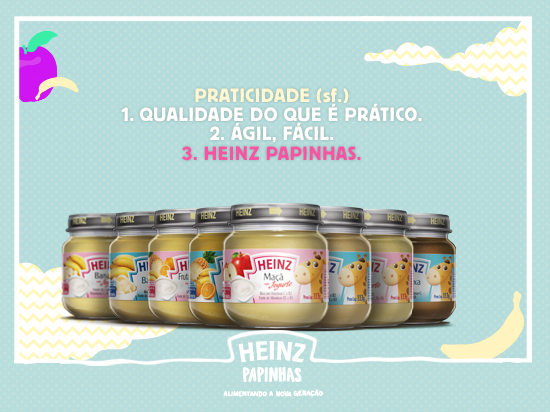
Mídia boa x Mídia ruim
x

Slide 17
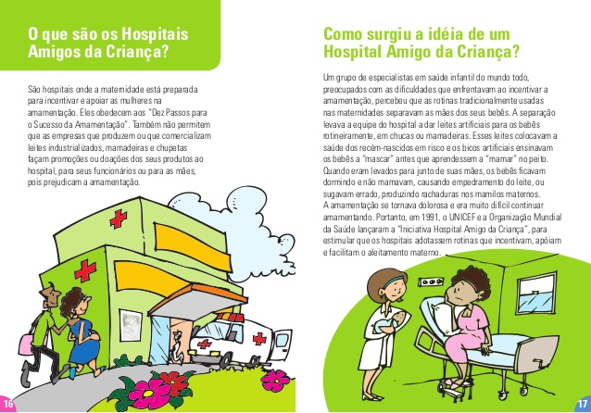
Hospitais Amigos da Criança
O hospital de nascimento apresentou-se como fator relacionado ao desmame. Estudos vêm evidenciando que nascer no Hospital Amigo da Criança (HAC) pode ter efeito relevante nas práticas de aleitamento materno, quando comparadas aos nascimentos em hospitais tradicionais (Venancio et al., 2002; Vieira et al., 2003; Vannuchi et al., 2004).

Slide 18
Técnicas de relactação

Slide 19
Relactação x Translactação x Realeitamento x Lactação induzida
Relactação
O procedimento é realizado para que o bebê volte a estimular a mama da mãe para que, com isso, ela volte a produzir leite. Geralmente a fórmula é oferecida na sonda, colocada no bico do peito da mãe, para que o movimento de sucção estimule o processo.
Translactação
Método utilizado para evitar que o bebê deixe o peito da mãe, mesmo em momentos de baixa produção. Muitas vezes o leite utilizado é obtido através da própria ordenha materna.
Realeitamento
Embora consigam alimentar os bebês, alguma mulheres não produzem a quantidade necessária de leite. Por isso, enquanto a produção não normaliza, a fórmula pode ser oferecida pela sonda. Isso evita que o bebê confunda bicos e perca o vínculo da amamentação.
Lactação induzida
Utilizada em casos de adoção, a lactação induzida vai ajudar o corpo da mulher a entender que ele precisa produzir leite. A sucção do bebê estimula a liberação dos hormônios da amamentação.

Slide 20
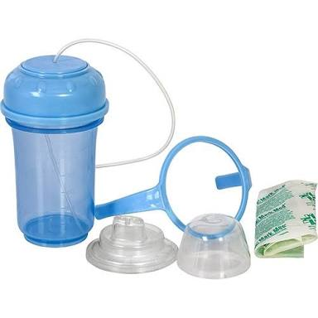
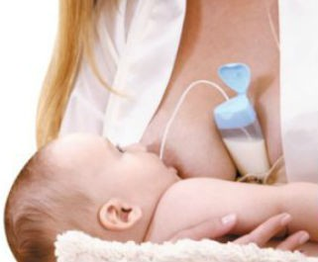
Relactação caseira e kit de relactação
Embora seja imprescindível orientação e acompanhamento de profissionais, a relactação pode perfeitamente ser feita em casa. “A mãe prepara o leite em casa e oferece ao bebê sempre que necessário”
Kit de relactação
Embora possa ser feito em casa, os itens também podem ser comprados. Marcas fornecem opções que incluem o copo com tampa furada e a sonda. Os preços variam de R$40,00 a R$80,00. A sonda inclusa deve ser trocada semanalmente. Alguns modelos vêm com um cordão para pendurar o frasco no pescoço enquanto outros são encaixados entre os seios.

Slide 21
Orientação nutricional
Dieta livre;
Não há comprovação científica que comprove que determinados alimentos causem cólicas no bebê;
Não fazer restrição nutricional;
Ingestão de líquidos

Slide 22
Cardápio do dia
São necessárias em média 2700 calorias ao dia para manter a produção do leite e proporcionar uma perda de 0,5 a 1 kg por mês.
Esse valor calórico deve ser ajustado individualmente, mas não deve ser inferior a 1800 calorias ao dia.
Pode ser necessária uma ingestão calórica adicional nos casos de: lactantes adolescentes, mães que amamentam mais de um bebê, mães abaixo do peso ideal, e mulheres que ficam grávidas no período da amamentação.

Slide 23
Cardápio do dia
Café da manhã
Quantidade | Alimento | Benefício | Calorias(kcal)*
1 pote | Iogurte natural | Cálcio | 51
1 fatia | Bolo de fubá | Fibras e energia | 333
1 fatia | Melão | Fibras e hidratação | 29
Lanche da manhã
½ unidade | Mamão | Vitaminas e fibras | 40
1 xícara | Granola | Fibras | 762
*Fonte: Tabela TACO

Slide 24
Cardápio do dia
Almoço
Quantidade | Alimento | Benefício | Calorias(kcal)*
À vontade | Salada de folhas | Fibras | 35
1 unidade | Sardinha | Ômega-3 | 164
2 colheres de servir | Arroz integral e abobrinha | Fibras, energia e vitaminas | 124
1 colher de servir | Lentilhas | Fibras e ferro | 93
1 unidade | Mexerica ou laranja pera | Fonte de vitamina C | 37
*Fonte: Tabela TACO

Slide 25
Cardápio do dia
Lanche de tarde
Quantidade | Alimento | Benefício | Calorias(kcal)*
1 xícara de chá | Canjica com leite | Fibras e cálcio | 112
Jantar
À vontade | Salada de legumes | Fibras e vitaminas | 35
2 porções | Quibe assado | Ferro e selênio | 272
1 colher de servir | Purê de abóbora | Vitamina A | 48
*Fonte: Tabela TACO

Slide 26
Cardápio do dia
Ceia
Quantidade | Alimento | Benefício | Calorias(kcal)*
2 fatias com 1 colher de sopa | Pão integral com manteiga | Fonte energética | 578
1 pote | Leite fermentado | Auxilia a microbiota intestinal | 70
*Fonte: Tabela TACO

Slide 27
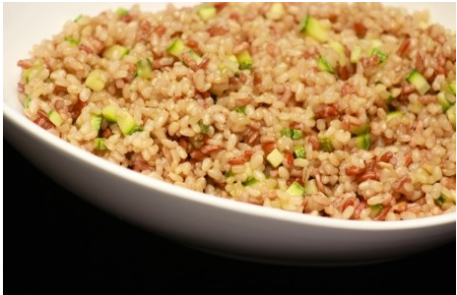
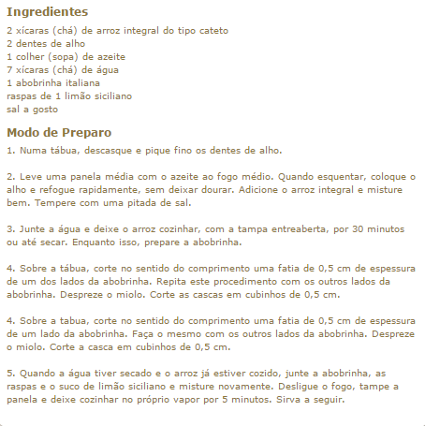
Arroz integral com abobrinha

Slide 28
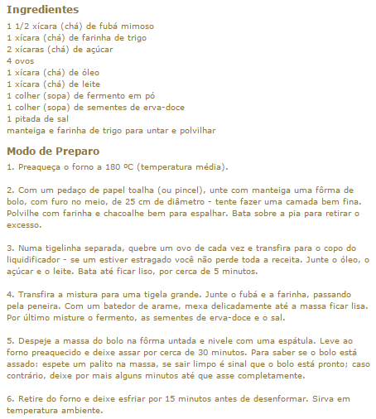
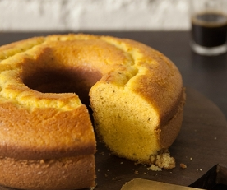
Bolo de fubá
28

Slide 29
Referências
ARAUJO, Olívia Dias de et al . Aleitamento materno: fatores que levam ao desmame precoce. Rev. bras. enferm., Brasília , v. 61, n. 4, p. 488-492, Aug. 2008 .
BEZERRA, Vera Lúcia V. A. et al . Aleitamento materno exclusivo e fatores associados a sua interrupção precoce: estudo comparativo entre 1999 e 2008. Rev. paul. pediatr., São Paulo , v. 30, n. 2, p. 173-179, June 2012 .
CARRASCOZA, Karina Camillo; COSTA JUNIOR, Áderson Luiz; MORAES, Antônio Bento Alves de. Fatores que influenciam o desmame precoce e a extensão do aleitamento materno. Estud. psicol. (Campinas), Campinas, v. 22, n. 4, p. 433-440, Dec. 2005 .
FALEIROS, Francisca Teresa Veneziano; TREZZA, Ercília Maria Carone; CARANDINA, Luana. Aleitamento materno: fatores de influência na sua decisão e duração. Rev. Nutr., Campinas , v. 19, n. 5, p. 623-630, Oct. 2006 .
MARIANO, Grasielly Jeronimo dos Santos. Relactação: Identificação de práticas bem sucedidas. Rev. Enf. Ref., Coimbra , v. serIII, n. 3, mar. 2011 .
MOURA Edênia; FLORENTINO Edinara; BEZERRA Maria; MACHADO Ana. INVESTIGAÇÃO DOS FATORES SOCIAIS QUE INTERFEREM NA DURAÇÃO DO ALEITAMENTO MATERNO EXCLUSIVO. Revista Intertox-EcoAdvisor de Toxicologia Risco Ambiental e Sociedade, v. 8, n. 2, p. 94-116, jun. 2015.
REA, Marina F.. Os benefícios da amamentação para a saúde da mulher. J. Pediatr. (Rio J.), Porto Alegre , v. 80, n. 5, supl. p. s142-s146, Nov. 2004 .
SHILS, M. E; OLSON, J. A; SHIKE, M.; ROSS, A. C. Tratado de nutrição moderna na saúde e na doença. 9. ed. Barueri: Manole, 1999. 1951 p.
Secretaria de Atenção à Saúde, Ministério da Saúde. II Pesquisa de prevalência de aleitamento materno nas capitais brasileiras e Distrito Federal. Brasília: Ministério da Saúde; 2009.
Arroz integral com abobrinha. Disponível em: http://panelinha.ig.com.br/site_novo/receita/receita.php?id=300128 . Acesso em: 11 de Setembro de 2015.
Bolo de fubá. Disponível em: http://panelinha.ig.com.br/site_novo/receita/receita.php?id=300695. Acesso em: 11 de Setembro de 2015.
Tabela brasileira de composição de alimentos / NEPA – UNICAMP.- 4. ed. rev. e ampl.. -- Campinas: NEPA- UNICAMP, 2011. 161 p.

Slide 30
Obrigada!

